Slide 1

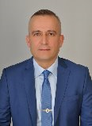
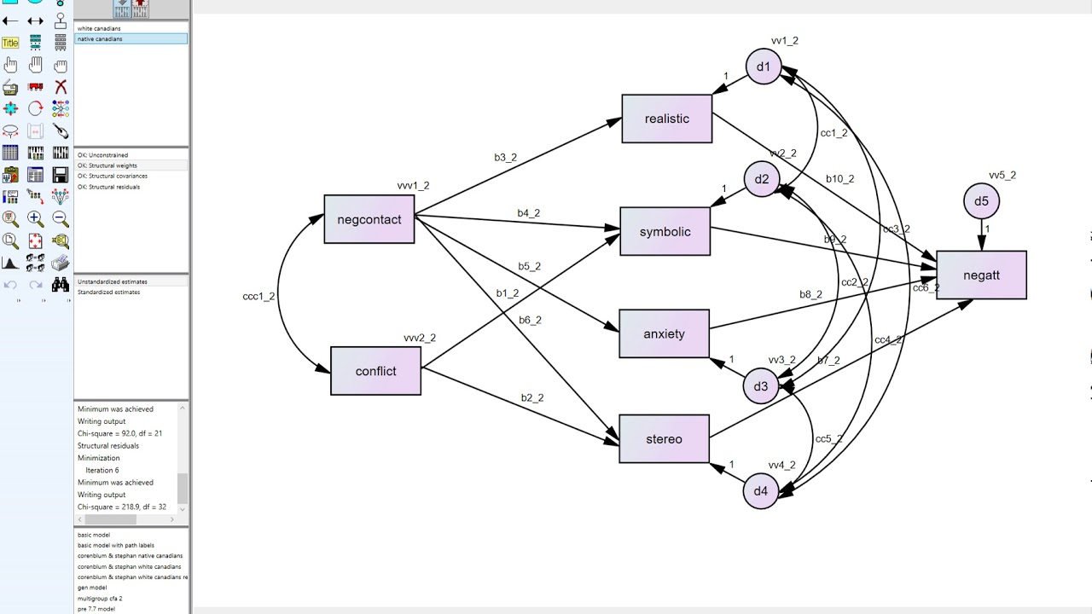
AMOS İLE YAPISAL EŞİTLİK MODELLEME UYGULAMALARI EĞİTİM PROGRAMI
Eğitici
AMOS Menüleri
Ölçüm Modeli Oluşturulması
Doğrulayıcı Faktör Analizi
Model Uyum Değerleri
Model Modifikasyonu
Yapısal Eşitlik Modellemesi
Aracılık Etkisi
Dr.Öğ.Üyesi Metin OCAK
İletişim: 0-530-6093746
Tarih: 12/10/2019-13/10/2019 09.00-15.00 (Toplam 12 Saat)

